Slide 1
2. Dvourozměrný výtvarný projev v historických proměnách - specifika malby, kresby.
3. Dvourozměrný výtvarný projev v historických proměnách- grafické techniky.

Slide 2
2. Dvourozměrný výtvarný projev v historických proměnách- specifika malby, kresby.
Pigmenty (práškové barvy) jsou barevné částice nerozpustné v pojidlech. Dávají barevné vrstvě odstín a kryvost. Rozlišujeme tyto druhy pigmentů:
ANORGANICKÉ – přírodní (minerální nebo zemité) a umělé
ORGANICKÉ – bez substrátu (čisté) a na substrátu
KOVOVÉ – čili bronze, jemně rozmělněné kovy v práškovém stavu
Pojidla jsou látky, které vytvářejí s pigmenty suspenzi.

Slide 3
Technické pomůcky malířů
Olovnice
Pravítko s mírami
Kružítko
Rám s nitěmi vedenými křížem
Camera obscura
Fotografie
Zrcadlo
Kompoziční hledáček

Slide 4
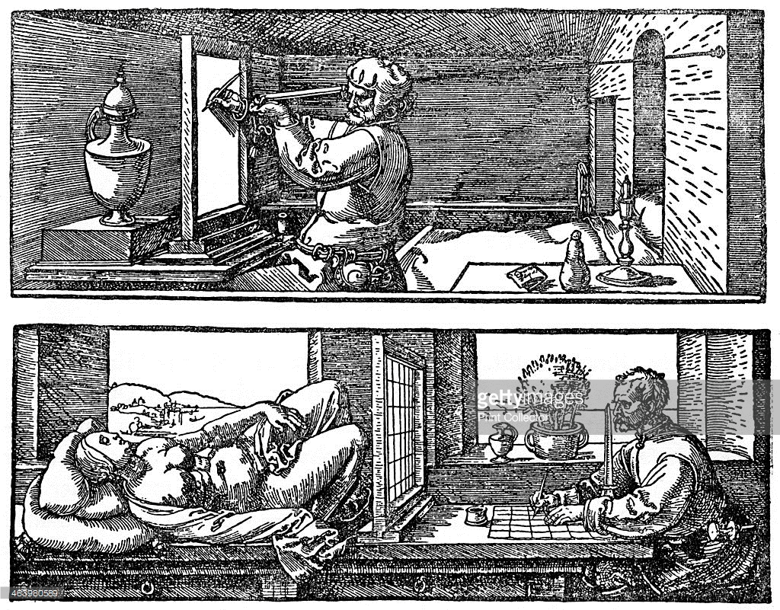
Technické pomůcky malířů
Použití sítě ke zmenšení modelu. Ilustrace z Dürerova spisu Nauka o měření, Norimberk 1525

Slide 5
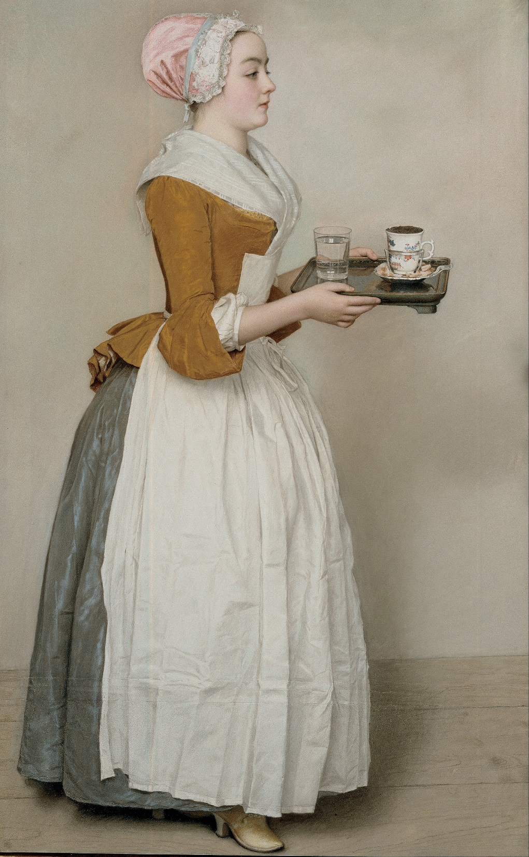

Slide 6
Jean-Etienne Liotard
Děvče s čokoládou
(143-44)
pastel

Slide 7
TECHNIKY MALBY
PASTEL
AKVAREL
KVAŠ
TEMPERA
OLEJOMALBA
ENKAUSTIKA
FRESKA
SGRAFITO

Slide 8
TECHNIKY MALBY
http://is.muni.cz/el/1441/podzim2008/VV_TECH/um/kurz/za_technologii.html heslo: sfumato11

Slide 9
SPECIFIKA MALBY
Popis
https://khanovaskola.cz/video/13/103/399-dovednost-popisovat

Slide 10
SPECIFIKA MALBY
Možnosti jak se dívat na obraz:
Rozměr, tvar, měřítko
Kompozice
Výběr barev
Linie a barvy
Světlo, stín a prostor
Iluze a realita
Technika (freska, tempera, olej, pastel, akvarel)
Povrch obrazu

Slide 11
SPECIFIKA MALBY
Možnosti jak se dívat na obraz:
Vyprávění příběhu
Zvýraznění dramatických prvků
Variace na téma
Světci a symboly
Alegorické obrazy
Malíř a mecenáš
Obraz a kontext doby

Slide 12
3. Dvourozměrný výtvarný projev v historických proměnách - grafické techniky.
GRAFIKA
Grafika je dílo rozmnožitelné ručním uměleckořemeslným způsobem na evidovaný počet exemplářů. Počet výtisků tvoří náklad, za který umělec odpovídá, a proto jej podepisuje. Podpis (signatura) je záruka, že se jedná o původní grafický list.
Původní umělecká grafika
Vzniká spontánně, podle autorovy představy. Zabývají se jí grafici, ale často i malíři a sochaři.

Slide 13
GRAFIKA
Reprodukční grafika
Je grafikou podle cizí předlohy. Bývala doménou specialistů. Odtud se vyskytuje pohrdavý, povýšenecký názor, že je méně hodnotná. Přesto řemeslo bylo a je spolehlivým základem tzv. vysokého umění. Převážná část Hollarova díla vznikla podle cizích předloh, přesto je považován za velkého umělce.
Užitá grafika
Slouží praktickým účelům. Patří sem ex libris, novoročenky, pozvánky, diplomy, ale i plakáty, knižní obálky, prospekty apod., reprodukované průmyslově ve velkých nákladech. Umělecká ex libris, novoročenky a další drobná grafika se tisknou vždy jen v omezeném nákladu za předpokladu, že jsou to malé grafické listy tištěné některou čistě grafickou technikou (lept, rytina, litografie atd.), a jsou tvůrcem podepsány.

Slide 14
Tři základní typy tisku
https://khanovaskola.cz/video/13/103/1929-uvod-do-tisku
TISK Z VÝŠKY
TISK Z HLOUBKY
TISK Z PLOCHY
Úkol: napište ke každému min. 3 grafické
techniky

Slide 15
TISK Z VÝŠKY
Pro tisk z výšky je typické ostře ohraničené (nereliéfní) přilnutí barvy na papíře. Tlakem při tisku se papír poněkud protlačuje, což je viditelné zejména na rubu. Podle míry protlačení formy regulujeme nastavení tlaku. Tisky z jedné formy neobsahují polotóny, množství barvy je po celé ploše matrice konstantní. Polotónů se dosahuje šrafováním či soutiskem z více desek (např. šerosvitový dřevořez).
Limit u technik z výšky je 200 kusů

Slide 16
TECHNIKY TISKU Z VÝŠKY
DŘEVOŘEZ
V dřevořezu se do dřevěné desky řeže nožíky (oproti dřevorytu je to technika pracnější) a výsledkem je tmavá linie na světlém podkladu. Dřevořez znali již Babyloňané a Egypťané. Do Evropy byl přenesen při křížových výpravách. Byly to z počátku tisky z destiček řezaných jako konturové kresby, které byly potom kolorovány. První evropské dřevořezy pochází z rozhraní 14. a 15. stol. a byly nalezeny ve Francii. Byly to malé obrázky, které nahrazovaly lidem náboženské tabulové obrazy. Dřevořezy byly často doplňovány textem vyrytým společně s kresbou do jedné desky. Nazývaly se deskotisky.
Techniku dřevořezu zdokonalil malíř a vynikající grafik Albrecht Dürer, který se zasloužil o to, že grafika přestala být závislá na knize a stala se samostatným uměleckým oborem.

Slide 17
TECHNIKY TISKU Z VÝŠKY
DŘEVOŘEZ
Největšího rozkvětu dosáhl dřevořez v 15. a v 16 stol. Z pérové kresby se postupně vyvinula technika ¾ šerosvitová (polotónová). Šerosvitový dřevořez je založen na soutisku více desek, z
nichž na jedné je konturová kresba, ostatní tvoří bohatou škálu odstupňovaných šedých tónů.
Z šerosvitového dřevořezu se vyvinul dřevořez barevný, kde jde opět o soutisk více desek, každá deska je vyryta pro jinou barvu.
Osobitým charakterem se vyznačuje dřevořez čínský a hlavně japonský. Dobou klasického japonského dřevořezu jsou léta 1615-1867. Nejvýznačnějšími představiteli jsou např. Nišikava Sukonebu, Suzuki Hanorubu, Kikgawa Utamaro (zakladatel barevného tisku), a zejména velký dovršitel této tradice Kacušika Hokusai. Jejich práce ovlivnila např. Paula Gaugina.

Slide 18
TECHNIKY TISKU Z VÝŠKY
DŘEVORYT
Objevitelem dřevorytu je Angličan Thomas Bewick (1753-1828), který poprvé použil pro zpracování dřevěné matrice místo nožíků mědirytecká rydla. Bylo to v roce 1771, kdy Umělecká společnost v Londýně vypsala soutěž o nejlepší dřevořez. Bewick získal cenu právě za svůj první tisk zpracovaný pomocí rydel.
Technika dřevorytu se také nazývá xylografie.
Základem pro dřevoryt je destička z tvrdého dřeva, která musí být příčně řezaná z kmenové části stromu. Nejlepší pro dřevoryt jsou destičky skládané z menších hranolků, lepených k sobě léty do kříže.

Slide 19
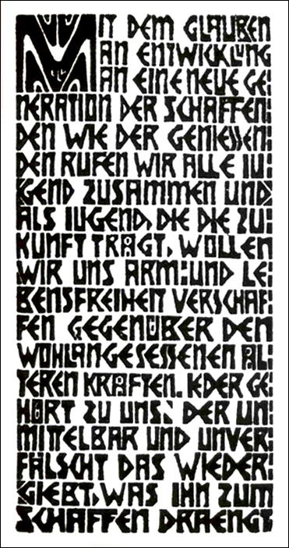
TECHNIKY TISKU Z VÝŠKY
DŘEVORYT
Dřevořezem provedený manifest
z roku 1906

Slide 20
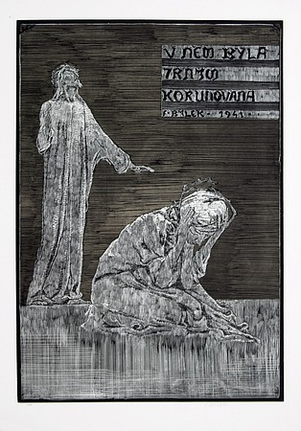
TECHNIKY TISKU Z VÝŠKY
DŘEVORYT
František Bílek A v něm byla trním korunována dřevoryt 50,5 x 35 cm, 1941

Slide 21
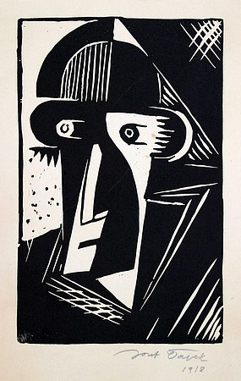
TECHNIKY TISKU Z VÝŠKY
LINORYT-LINOŘEZ
Používá se jako levná náhražka dřevořezu a dřevorytu. Linoryt byl oblíbenou technikou Karla Čapka.
.
Josef Čapek Muž z biografu linoryt, 25,5 x 16 cm, 1918

Slide 22
TECHNIKY TISKU Z VÝŠKY
OLOVORYT
OTISK PŘÍRODNIN
LEPENKOŘEZ

Slide 23
TISK Z HLOUBKY
Techniky z hloubky jsou jen o málo mladší, než techniky tisku z výšky. Princip tisku z hloubky spočívá v tom, že linie či body se mechanicky nebo chemickou cestou vyhloubí, do nich se pak vtírá hlubotisková barva, která se pak z ostatního povrchu stírá. Velkým tlakem tiskařského stroje se papír při tisku vtlačuje do rýh v desce, odkud přebírá barvu. Na výrobu tiskové formy se nejčastěji používají měděné nebo zinkové desky, popř. jiné kovy (ocel, železo, mosaz, hliník). Lze použít i plastové desky nebo fólie
Charakteristické znaky:
Barva přilne na papíře v mírném reliéfu. Faseta (opracovaný okraj desky) se vtlačí do povrchu papíru,
takže okolo obrazu vzniká reliéfní rámeček. Pozadí je lehce zatónované, vzniká tzv. „závoj“.

Slide 24
TECHNIKY TISKU Z HLOUBKY
Mezi mechanické techniky tisku z
hloubky patří:
mědirytina
oceloryt
suchá jehla
tečkovaná rytina
mezzotinta

Slide 25
TECHNIKY TISKU Z HLOUBKY
Mezi chemické techniky tisku z hloubky patří:
čárový lept (do pevného krytu)
akvatinta (zrnkový lept)
prýskavý (křehký) kryt
měkký kryt
tečkovaný lept
rezerváž (vykrývaný lept)

Slide 26
TECHNIKY TISKU Z HLOUBKY
SUCHÁ JEHLA
Poprvé se s technikou setkáváme v 15. století, ale několikrát ji použil i A. Dürer a Rembrandt. Oblíbená v 19. století (A. Rodin, E. Munch, M. Švabincký…)
Materiálem je plech, nejlépe vyhovuje měď, ale dá se použít zinek a slitiny hliníku. Ryje se jehlou za značného tlaku tak, aby po stranách vrypu vznikal vystouplý hřebínek. Suchá jehla je typická rozpitými čarami.

Slide 27
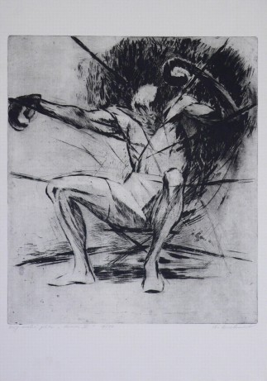
TECHNIKY TISKU Z HLOUBKY
SUCHÁ JEHLA
Antonín Odehnal
Boxer III
443 x 385 mm
Suchá jehla

Slide 28
TECHNIKY TISKU Z HLOUBKY
MEZZOTINTA
Vynálezcem byl hessenský důstojník Ludwig von Siegen (1639-41). Princip této techniky spočívá v mechanickém zazrnění celé plochy desky - postup kreslení je obrácený – škrabkou seřezáváme zrno, postupujeme k hladké ploše, ke světlým plochám. Používá se měděná nebo mosazná deska a skoblina.

Slide 29
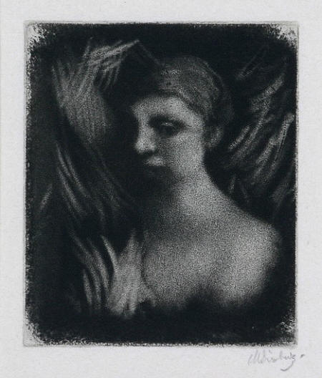
TECHNIKY TISKU Z HLOUBKY
MEZZOTINTA
Max Švabinský Hlava dívky mezzotinta 1912, opus 79c, 11,5 x 10 cm

Slide 30
TECHNIKY TISKU Z HLOUBKY
OCELORYTINA
Technika se dnes používá pouze při tvorbě známek, reprezentativních tisků, bankovek a jiných cenin. Snese vysoký náklad tisků.

Slide 31
TECHNIKY TISKU Z HLOUBKY
ČÁROVÝ LEPT
Deska je opatřena krytem odolným vůči leptadlu, který snadno prorýváme tupou jehlou. Měděná, mosazná nebo zinková deska se odmastí a na zahřátou desku se nanáší kryt. Roztavený kryt (vosk, mastix, asfalt) se za tepla rozválí koženým válečkem nebo rozťuká koženým tampónem.
Poté ryjeme.
Před leptáním se pokryje zadní strana desky asfaltovým lakem. Zinek leptáme dýmavou kyselinou dusičnou, která se ředí s vodou. Kyselina se lije do vody.
Místo pevného krytu používají někteří grafici tekutý kryt, jehož nanášení na desku je snadné.

Slide 32
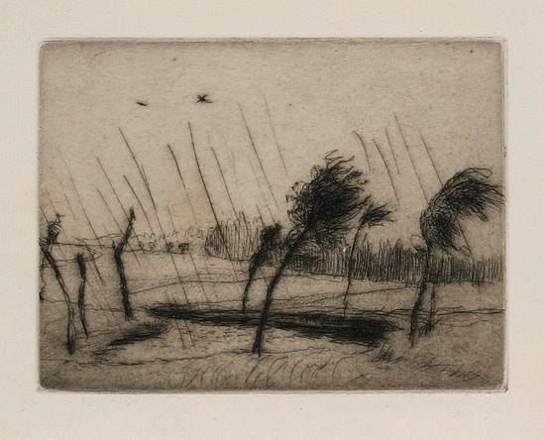
TECHNIKY TISKU Z HLOUBKY
ČÁROVÝ LEPT
Max Švabinský Déšť lept 1913, opus 116, 12 x 16 cm

Slide 33
Tři základní typy tisku
TISK Z PLOCHY
Techniky tisku z plochy jsou poměrně mladou skupinou tiskových technik, která se objevila až na konci 18. století a od té doby se stále rozvíjí (nyní zejména v reprodukční oblasti – ofset)
Tisknoucí části jsou ve stejné rovině jako části netisknoucí. Tyto techniky jsou založeny na principu
odpuzování mastnoty a vody.
Tiskovou formou je nejčastěji litografický kámen, po
př. hliníkový či zinkový plech.

Slide 34
Tři základní typy tisku
TISK Z PLOCHY
Typický je obraz plošného a měkkého charakteru, který nevytváří reliéf. Pokud je kámen menší než papír, na který tiskneme, jsou jeho okraje vtlačeny do papíru, podobně, jako faseta při technikách z hloubky.
Litografie (kamenotisk)
Pérová (tušová) litografie
Křídová litografie
Lavírovaná litografie
Škrábaná litografie (mezzotinta na kameni)
Autorský ofset
Sítotisk

Slide 35
TISK Z PLOCHY
LITOGRAFIE
Princip spočívá v chemických schopnostech litografického kamene, což je jemnozrnný uhličitan vápenatý. Litografický kámen je velmi nasákavý, a to jak pro mastnotu kresby, tak i pro vodu. Na místech, kde jsme provedli kresbu mastným kreslícím prostředkem se mastnota z něj vsákne do kamene. Po zapreparování povrchu kamene leptadlem a jeho následném vlhčení vodou se bude se mastná tiskařská barva navalovat jen na místech, která se dříve zamastila (tedy tam, kde byla původně mastná kresba). Ostatní místa kamene nasakují vodu a ta mastnou barvu odpuzuje, proto na nich barva neulpívá.
Vynálezce Senefelder sám nebyl výtvarníkem, ale jeho vynález brzy přijali takoví umělci jako Goya, Ingres a Delacroix. Bezprostřednost litografie si oblíbili také Manet, Degas, Seurat a Toulouse-Lautrec.

Slide 36
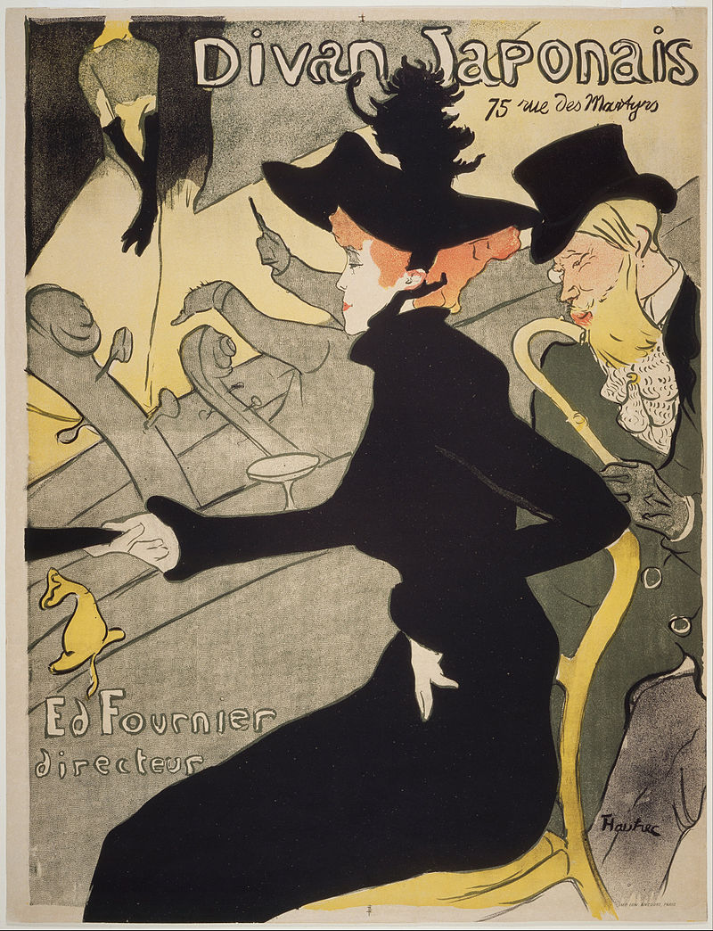
TISK Z PLOCHY
LITOGRAFIE
Henri de Toulouse-Lautrec
Divan Japonais (1892-1893)

Slide 37
Úkol: Napište ke každému obrazu techniku

Slide 38
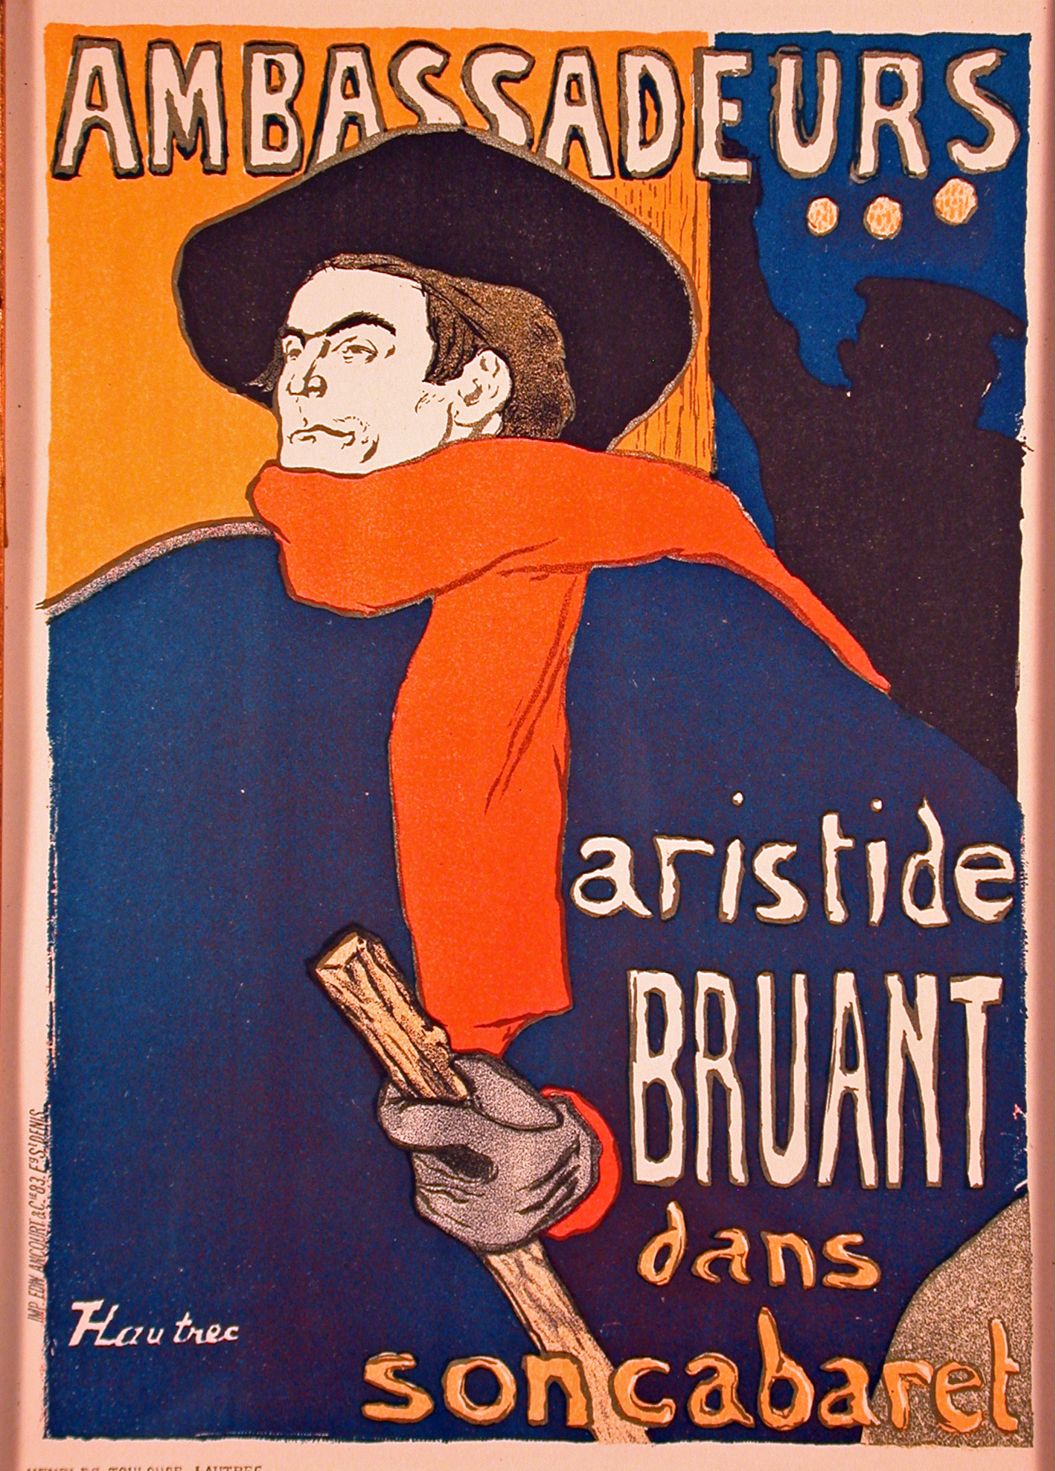
A

Slide 39
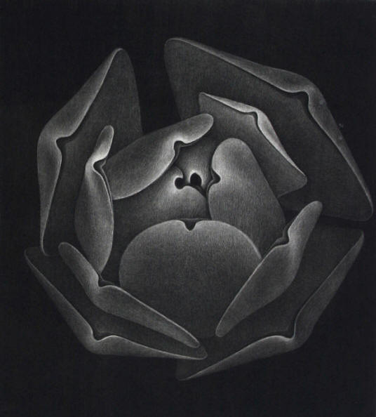
B

Slide 40
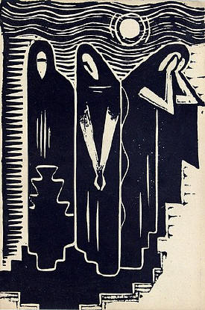
C

Slide 41
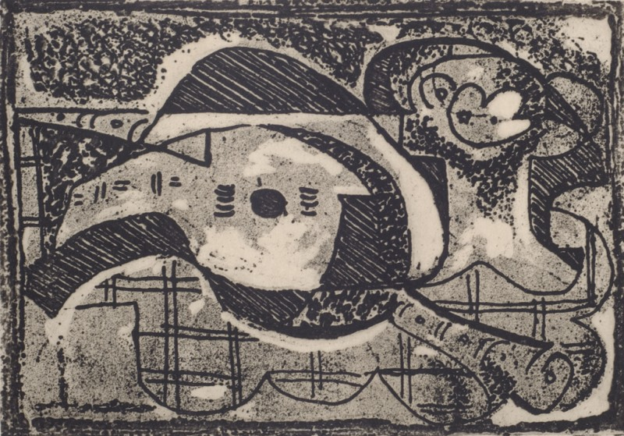
D

Slide 42
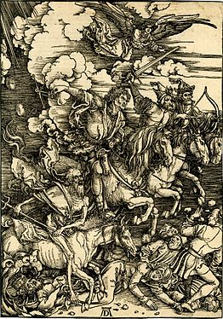
E

Slide 43
A litografie
B mezzotinta
C linoryt
D lept/akvatinta
E dřevořez

